Slide 1
식품산업의 도전

Slide 2
식품산업의 7대 도전
1) 세계화
2) 식품안전에 대한 관심 증가
3) 공급자-소매업체 간의 관계 변화: 대형유통업체
4) 새로운 기술 발전에 따라 식품산업 재편
5) 브랜드 관리
6) 인구통계와 생활패턴의 변화
7) 법률적 제약과 사회적 책임

Slide 3
세계화와 지역화
Globalization
Localization
WTO, FTA 등
세계 무역 자유화
다국적 식품기업 발전
수출을 위한 세계화 전략
자국 및 지역의
보존 및 발전 강화
클러스러화 발전전략
세계화를 위한 지역화 전략

Slide 4
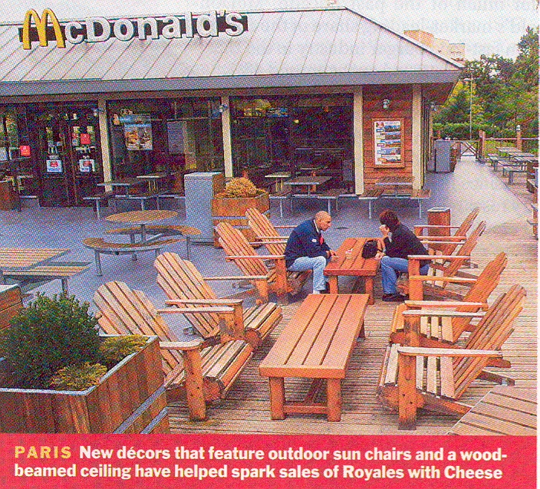

Slide 6
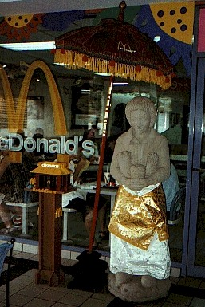

Slide 7
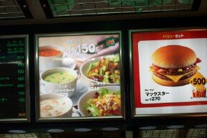
McDonalds - Japan

Slide 8
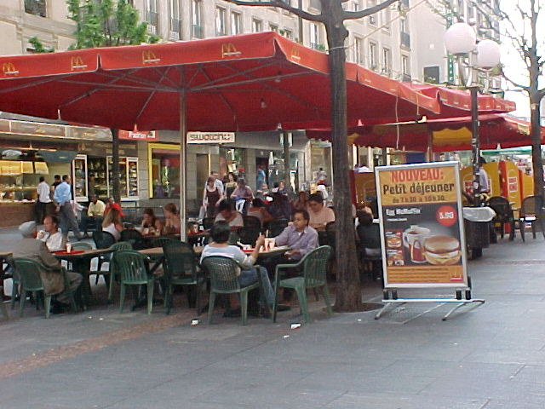
McDonalds - Geneva

Slide 9
McDonalds - Gent, Belgium

Slide 10
McDonalds - Jakarta

Slide 11
세계화와 지역화
다국적 기업과 클러스터
다국적
기업
클러스터
호주, 캐나다, 덴마크, 프랑스 등 주요 국가들은 농식품분야에서 클러스터를 구축하고 있음
거대 다국적 기업 5개사: 전세계 곡물유통의 75% 차지
농식품 수출은 집중화, 수입은 다양화 현상 심화

Slide 12
식품안전에 대한 관심 증대
GMO
환경과 건강에 대한 악영향, 경제성에 대한 불안정성
복제(Cloning): 1996년 유전자 복제 양 돌리 성공
- 독일 유전자복제 육류와 가공품의 역내 판매 허용
유기농 식품에 대한 관심 증가
식품의 원산지 다양화와 불확실성 증대
식품조사(Food Irradiation)
Notes:
*GMO
Environmental Hazards
unintended harm to other organisms
reduced effectiveness of pesticides
gene transfer to non-target species
Human Health Risks
new food allergies
unknown effects on human health
Economic Concerns
lengthy and costly process
patent infringement concern, speed prices

Slide 13
환경에 대한 관심 증대
국내외 환경 관련 동향
세계 환경 동향
1992 및 2002년 리우 정상회의 : 지속가능한 발전, 생산, 소비
반환경상품 규제 : WEEE, RoHS, ELV, REACH 등
에코라벨 인증 : 유럽, 캐나다, 미국, 일본, 중국, 대만 등
미국 : 정부기관 친환경구매(EPP) 프로그램 시행 (1995)
일본 : 그린구입법 제정 (2001)
EU : 공공조달시 친환경성 유도 권고문 채택 (2002)
국내 환경 동향
1992년 : 환경마크제도 도입
1994년 : 환경마크협회 설립
1998년 : 환경마크 우선구매제도 도입
1999년 : 에너지절약마크제도 도입
2002년 : 에코디자인 일반지침 개발
2004년 : 친환경상품구매촉진에 관한 법률 제정

Slide 14
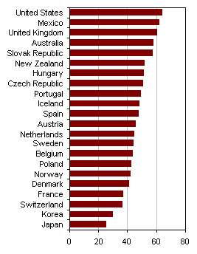
전세계적 비만의 확대: 건강에 대한 관심
Percentage of obese and overweight population by country
OECD health statistics, 2004

Slide 15
정보 유통 방식의 변화
정보화 시대 : 정보전달 매체의 다양화
- 새로운 마케팅 기법의 필요성
방송
인터넷
케이블방송 및 외국방송
홈쇼핑
식품건강 관련 프로그램
특정시간에 시청
일방적인 정보전달
전세계 웹의 정보제공
인터넷쇼핑
식품건강 사이트
원하는 시간에 정보검색
양방향 정보전달

Slide 16
식품소비패턴의 변화
식품소비에 있어 편리성 추구
건강을 중시하는 경향이 높아짐
외식에 대한 소비가 급증과 식료품비 지출 감소
- 식품소비의 다양성 추구
양보다는 맛을 지향하고 개성화가 뚜렷해짐
나이, 성별에 구애 받지 않는 식품소비

